Slide 1
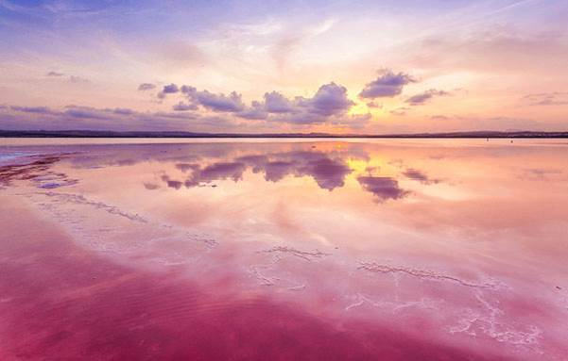
海洋環境
製作人:
蔡妮潔/翁于庭

Slide 2
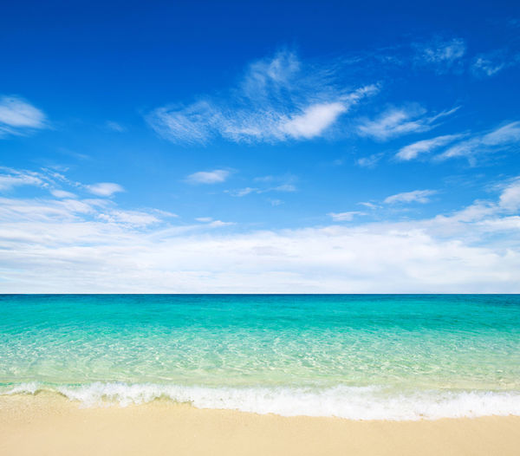
1.海洋的定義

Slide 3
海洋它不但佔了地球表面71%面積，生物棲息地體積的99%，海洋中蘊藏著巨大的能量。

Slide 4
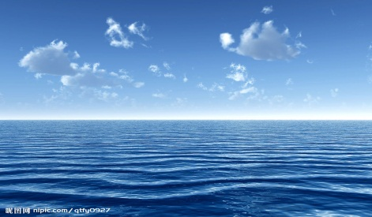
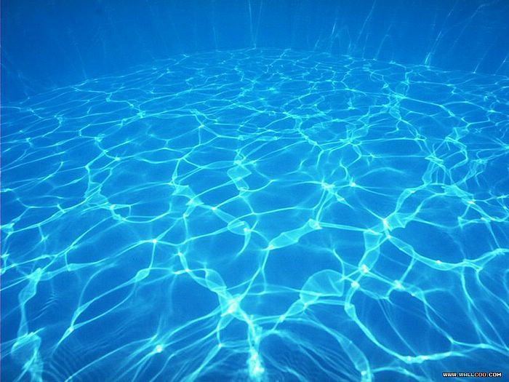
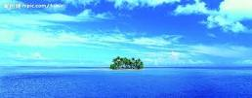
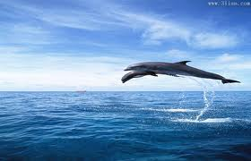
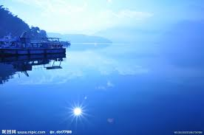
乾淨的海洋

Slide 5
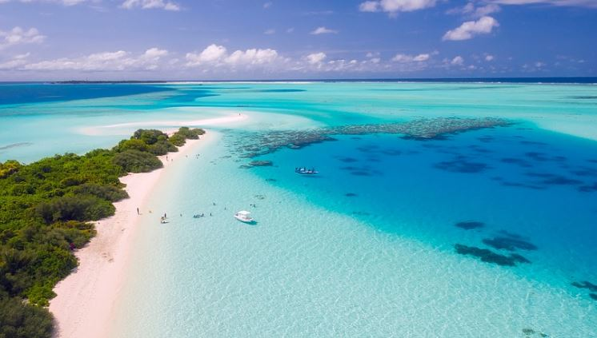
2.海洋的重要性

Slide 6
海洋對人類的價值有：可調節全球的氣候，創造人類賴以生存的自然環境，擁有豐富的生物資源，是人類的重要食物來源之一，是實施國家、軍事戰略的重要領域，海洋景觀是極為重要的旅遊資源，海洋災害對沿海地區的人民生命財產帶來嚴重威脅。
https://www.openedu.tw/course.jsp?id=117

Slide 7
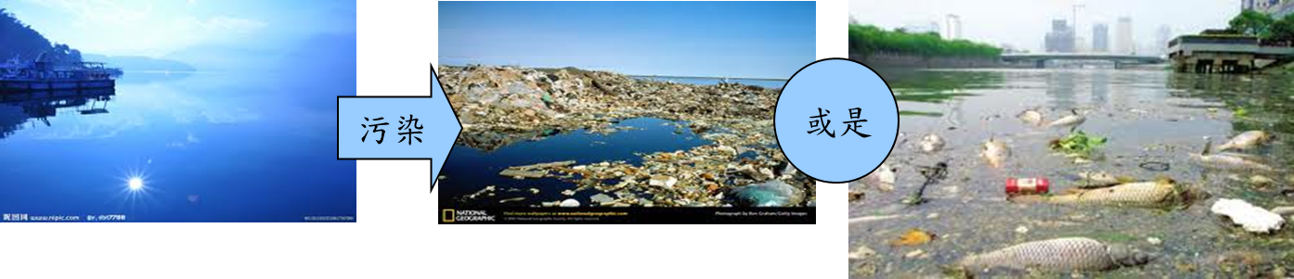

Slide 8
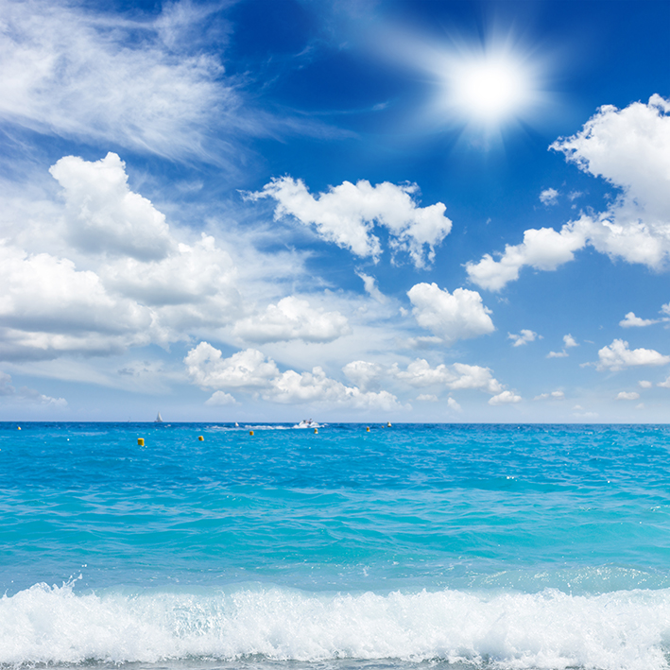
3.海洋中的保育生物

Slide 9
如：扇鰭冰魚、七角海星、長十公分南蝦…等。在台海深處也發現高達80多種的新種生物，如：台灣白面蝦、台灣星杉魚、東方異腕蝦、台灣鋸褐蝦…等。
https://www.youtube.com/watch?v=oW9MF8vNc_0

Slide 10
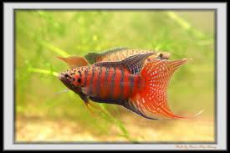
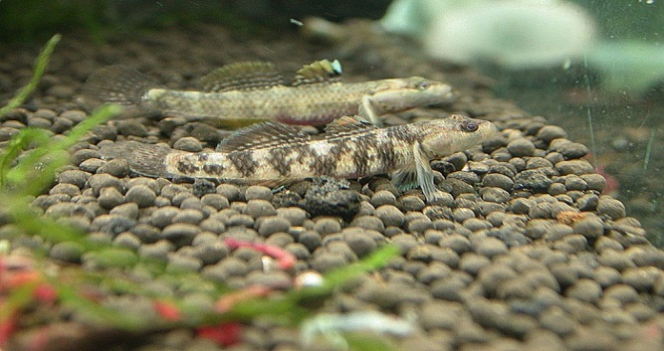
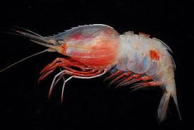
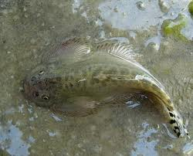
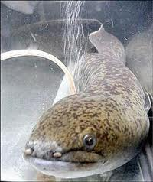
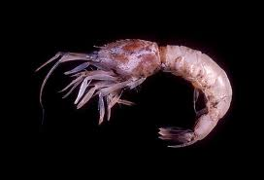
台灣鬥魚
台灣白面蝦
東方異腕蝦
埔里中華爬岩鰍
鱸鰻
台灣鋸褐蝦

Slide 11
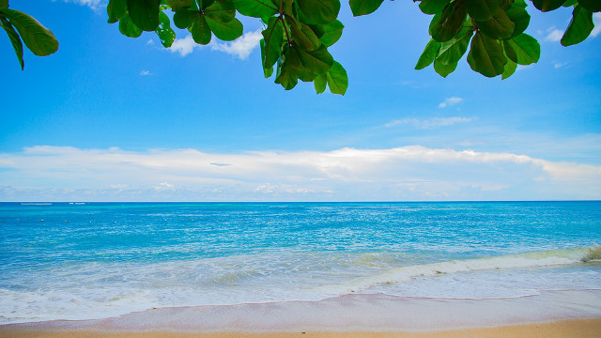
5.台灣的海洋附近的海洋生物

Slide 12
台灣面積雖小，但台灣海洋生物的種類之多，如:蝶魚及棘蝶魚兩科之總種數即居全球之冠，故台灣在陸地上不僅是「蝴蝶王國」，在海裏也稱的上是「蝶魚王國」。

Slide 13
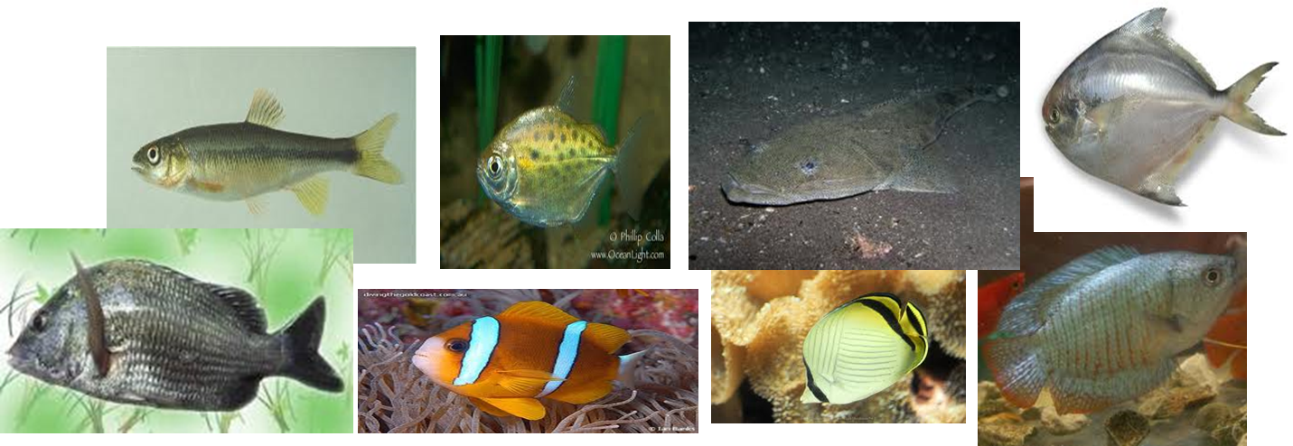

Slide 14
6.海洋自然資源與保育
1.海洋在溫室效應與氣候變遷的角色:
溫室效應的原理：太陽輻射主要是短波輻射，而地面輻射和大氣輻射則是長波輻射。大氣對長波輻射的吸收力較強，但對短波輻射的吸收力較弱。
2.海洋扮演的角色:
溫室效應導致全球暖化，可能導致海平面上升，海水倒灌的現象，所以我們應該多關注這方面的影響，不然到時候影響的也會是我們人類。
https://www.youtube.com/watch?v=CyqjdNjHRIo

Slide 15
7.落實「親海、知海、愛海」的策略:
1.建立海洋國家，要從海洋文化、觀念改變。
2.提出愛海洋三部曲：親海、知海、愛海。也就是說從親自到海邊，接觸海，認識海洋的面貌，建立海的知識，自然會懂得疼惜海洋資源。

Slide 16
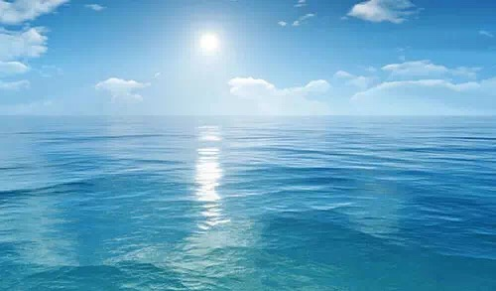
8.海洋相關災害

Slide 17
風暴潮是由颱風、溫帶氣旋、冷鋒的強風作用和氣壓驟變等強烈的天氣系統引起的海面異常升降現象，又稱風暴增水或氣象海嘯。

Slide 18
2.災害性海浪是海洋中由風產生的具有災害性破壞的波浪，其作用力每平方米可達30－40噸。

Slide 19
3.海嘯是由水下地震、火山爆發或水下塌陷和滑坡所激起的巨浪。

Slide 20
防治方法:
1.設立污水處理廠
2.制定法律(罰錢或處型)
3.少用學藥物
4.檢舉隨意傾倒垃圾者
5.建立河口生態保育區(紅樹林、濕地)

Slide 21
謝謝大家

